Slide 1
Мозаика из конфетти
Презентацию подготовила Савкина Л.А., учитель начальных классов МОУ «СОШ п. Горный».

Slide 2
Мозаика – это узор или картина, сделанная из плотно прилегающих друг к другу цветных кусочков керамики, стекла или цветных камней.
Мозаику можно сделать из конфетти.

Slide 3
Тебе понадобятся
Картон
Копировальная бумага
Карандаш
Конфетти
Клеящий карандаш
Влажная бытовая губка

Slide 4
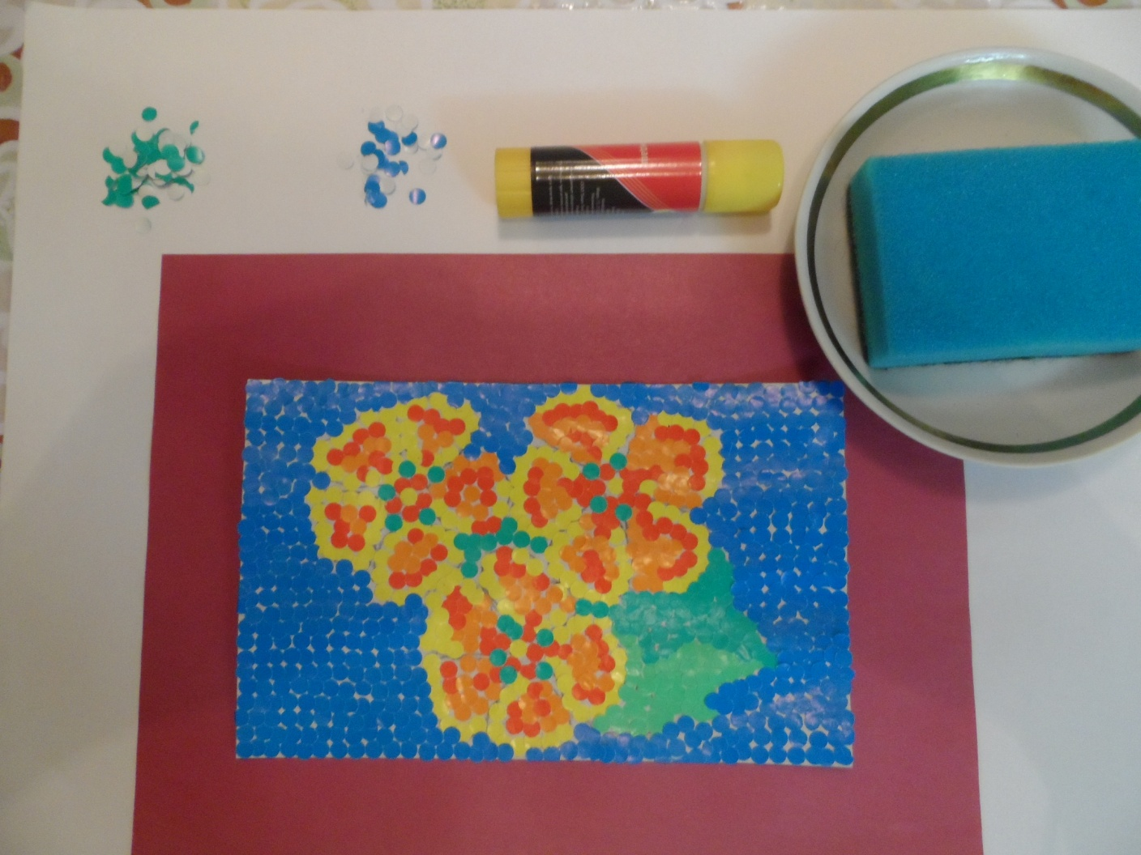
Подготовь рабочее место. Рассмотри работу, которую тебе предстоит сделать.

Slide 5
1. Скопируй рисунок на картон при помощи копировальной бумаги.

Slide 6
2. Нанеси клей на небольшой участок рисунка. Сначала указательным пальцем руки нажми на влажную губку, а потом на конфетти. Укладывай пальцем конфетти по контуру рисунка. Затем заполняй остальное пространство.

Slide 7
3. Наклеивай конфетти плотно друг к другу.

Slide 8
4. Заполни конфетти фон рисунка.

Slide 9
Такая работа требует немалых затрат времени. Зато порадует результат твоего труда. Желаю тебе успеха!

